Slide 1


JQUERY
WRITE LESS, DO MORE
La impresionante librería de JavaScript

Slide 2
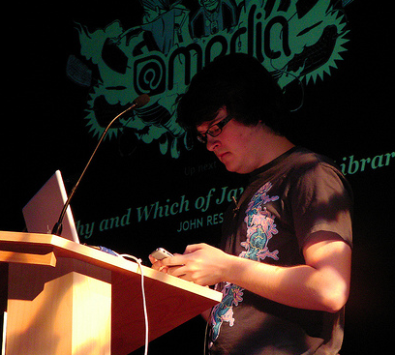
INTRODUCCIÓN
- John Resig
- Lanzada en agosto del 2006

Slide 3
INTRODUCCIÓN
- ¿Qué es Jquery?.
- ¿Por qué Jquery?.
- Agregando Jquery a un sitio web
- CDNs Jquery

Slide 4

¿QUÉ ES JQUERY?
JavaScript
Librería
Ligera

Slide 5
¿QUÉ ES JQUERY?
Manipulación DOM
Manipulación HTML/CSS
Efectos y animaciones
AJAX

Slide 6




¿POR QUÉ JQUERY?
- Simplifica JavaScript.
- “WRITE LESS, DO MORE”
- Empresas que usan Jquery:

